Slide 1
Week 2
Spijsvertering en gebitskenmerken

Slide 2
Herbivoren
Herbivoren zijn planteneters, planteneters hebben plooikiezen. Plooikiezen hebben harde richels van glazuur.
Door kauwbewegingen wordt plantaardig materiaal tussen de richels fijn gemalen.
Geen hoektanden

Slide 3
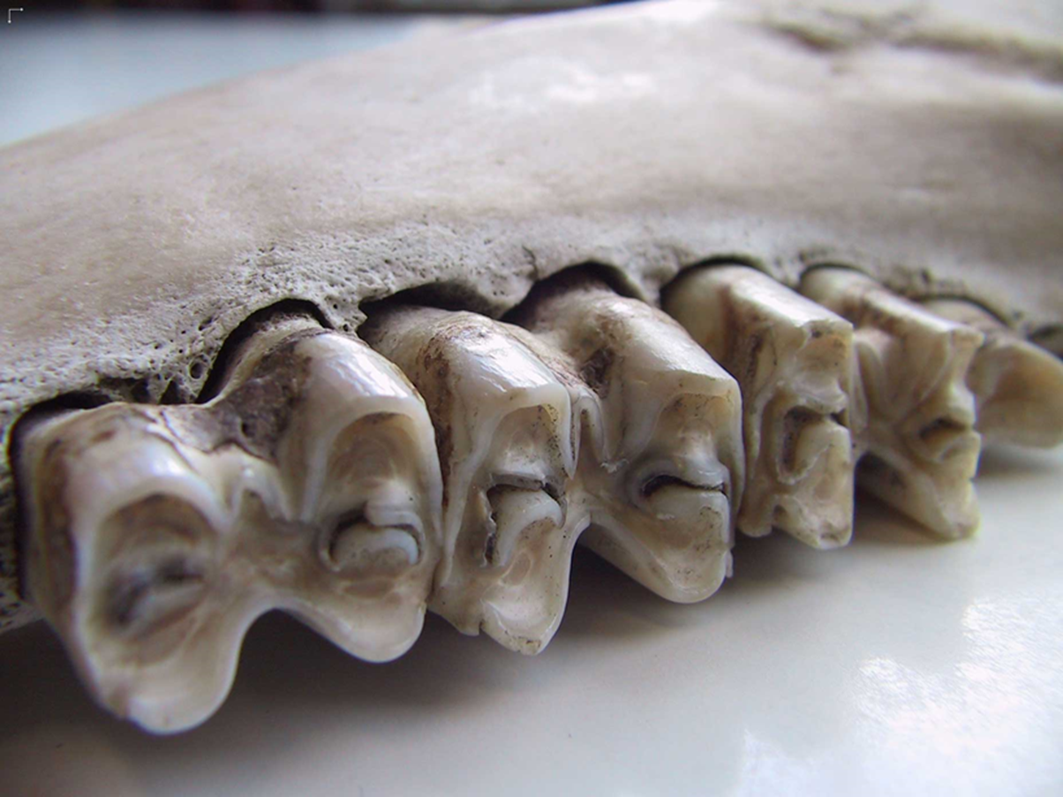

Slide 4
Carnivoren
Gebit is geschikt om een prooi te vangen en te verscheuren
Sterke hoektanden
Grote knipkiezen

Slide 5
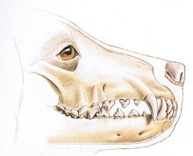
Carnivoren

Slide 6
Omnivoren
Alles eters
Eten plantaardig voedsel en vlees
Knobbelkiezen en grote hoektanden

Slide 7
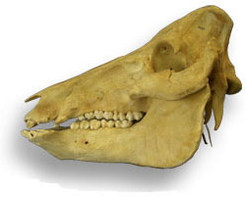
omnivoor

Slide 8
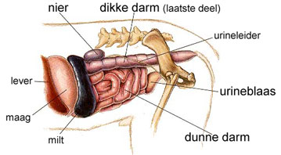
spijsvertering

Slide 9
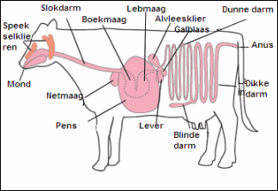
planteneters

Slide 11
opdracht
Er bestaan dus drie verschillende groepen. Herbivoren, Carnivoren en omnivoren.
Maak per tweetal een poster met 5 dieren die bij de verschillende groepen horen.
Lever deze in bij je docent

